Slide 1

Adecuamiento de Imágenes de Telescopios de Gran Envergadura
Presentado por:
Benjamin Andres Huerfano Zapata
Nucleó Temático:
IEE-3794
Reconstrucción y restauración de imágenes

Slide 2
Introducción
Resolución de problemas Inversos (mal planteados y/o mal condicionados).
Métodos de Regularización.
Selección de Parámetros de Regularización (buscar optimización).
Mal condicionados.
La Selección de los parámetros no es trivial.
Depende de Argumentos de problemas de minimización.
No son perfectos (tienen pros y contras [a nivel comparativo]).

Slide 3
Introducción
Resolución de problemas Inversos (mal planteados y/o mal condicionados).
Métodos de Regularización.
Selección de Parámetros de Regularización (buscar optimización).
Problema
$$Ax=b$$
𝑨𝒙=𝒃
$$Ax+n=b$$
𝐴𝑥+𝑛=𝑏
Métodos de Regularización
Tikhonov
…
Selección de Parámetros
Picard Plot
Curva-L
…
Heurística (ojímetro)
Fixed Noise
TV
Filtro inverso
TSVD
Filtro de Wiener
GCV
UPRE
$$\min_{x}{{\left\|Ax−b\right\|}_{2}}$$
min┬𝑥⁡〖‖𝐴𝑥−𝑏‖_2 〗
$$\min_{x}{{\left\|Ax−b\right\|}_{2}^{2}+λ^{2}TV(x)}$$
(𝐦𝐢𝐧)┬𝐱⁡〖‖𝑨𝒙−𝒃‖_𝟐^𝟐+𝝀^𝟐 𝑻𝑽(𝒙)〗
Notes:
GCV Generalized Cross Validation
UPRE Unbiased Predictive Risk

Slide 4
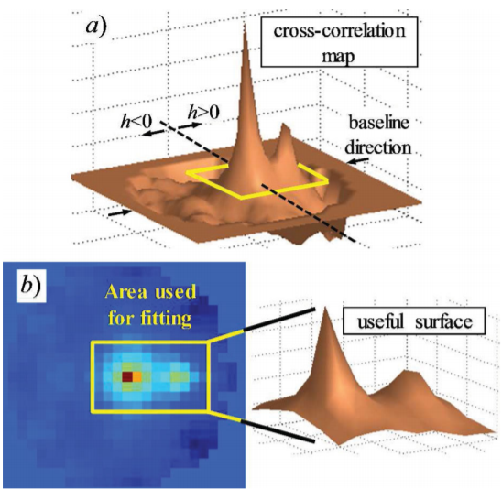
Contexto y Motivación
Temática apuntada:
Imágenes Correlacionadas de Telescopios
Fuente: Online estimation of the wavefront outer scale profile from adaptive optics telemetry
Guesalaga A. et al. [1]
Notes:
Optical Topography medición de Reflectacncia difusa de un objeto a fin de obtener porpiedades ópticas.
Hitachi ETG-100 system
ACTIVIDAD CEREBRAL

Slide 5
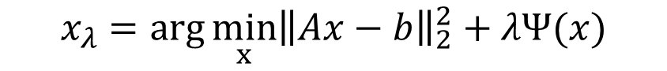
Contexto y Motivación
Temática apuntada: Imágenes Correlacionadas de Telescopios
7 métodos iniciales deconvolución [2-5].
+11 Métodos Aplicados (Heuristica, curva L ,GCV, DP, NCP…) [6].
Regularización por TSVD, Tikhonov y Variación total
$$x_{λ}=\arg{\min_{x}{{\left\|Ax−b\right\|}_{2}^{2}+λΨ(x)}}$$
Notes:
Optical Topography medición de Reflectacncia difusa de un objeto a fin de obtener porpiedades ópticas. (cambios pequeños en las propiedades ópticas para medir actividad cerebral)
GCV Generalized Cross Validation
UPRE Unbiased Predictive Risk
DP Discrepancia Principle
NCP Normalized Cumulative Periodogram

Slide 6
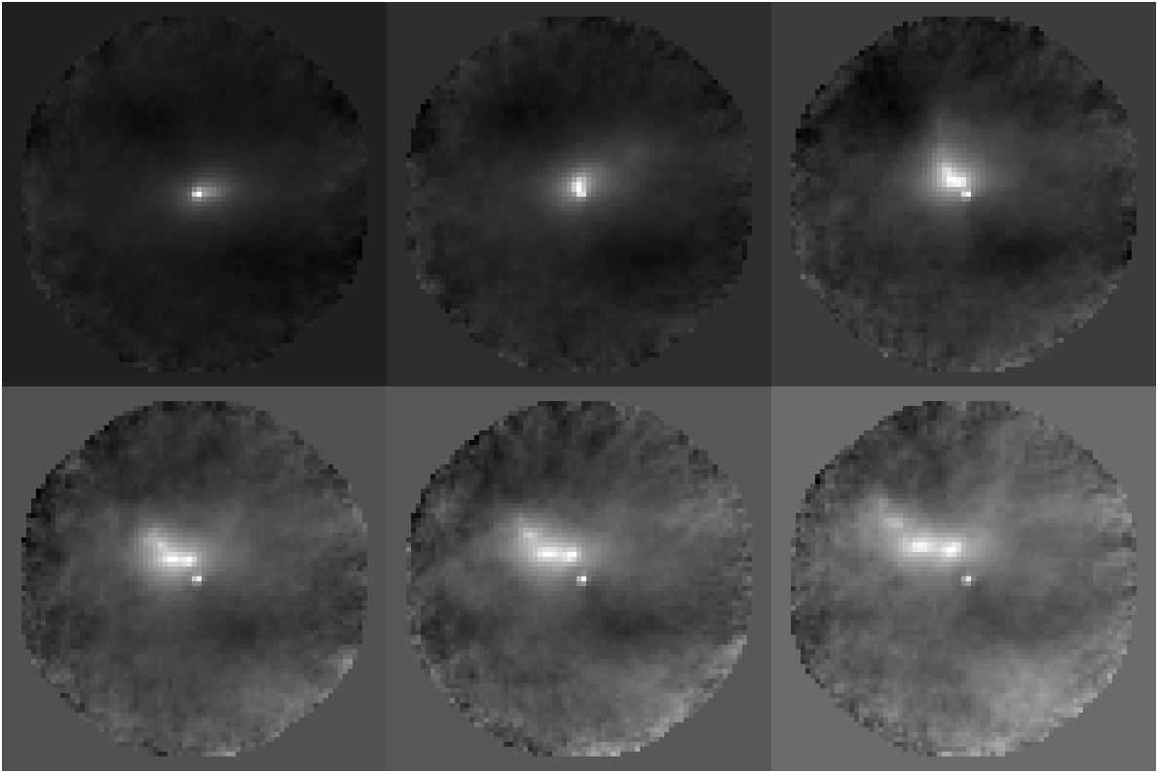
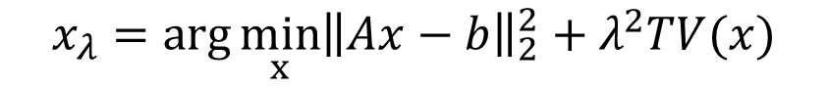
Contexto y Motivación
$$x_{λ}=\arg{\min_{x}{{\left\|Ax−b\right\|}_{2}^{2}+λ^{2}TV(x)}}$$

Slide 7
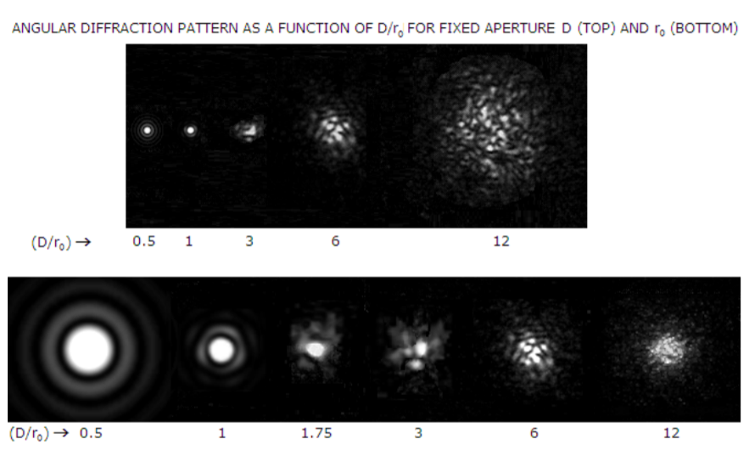
Resolver
$$x_{λ}=\arg{\min_{x}{{\left\|Ax−b\right\|}_{2}^{2}+λ^{2}TV(x)}}$$
Fuente: Clase invitada: Aplicaciones: Deconvoluciones en Astronomía Milovic, C. y Prieto C.[7]

Slide 8
Métodos y Algoritmos
Método Heurístico (base de comparación)
Aplicados a TSVD y Tikhonov
Métodos que optimizan los datos y la imagen
L-Curve
Métodos que optimizan los datos:
Generalized cross-validation (GCV)
Discrepancy principle (DP)
Normalized cumulative periodogram (NCP)
Métodos que optimizan la imagen
F-slope
Quasi-optimality criterion (QOC)
Notes:
El método de la curva en L no encuentra lambda para soluciones muy mal planteadas

Slide 9
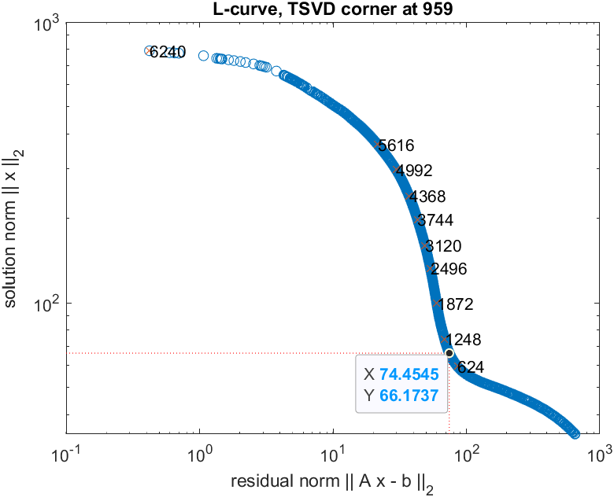
Métodos y Algoritmos
L-Curve
Se busca la máxima curvatura
Comparando la norma de la imagen y los datos
Notes:
Se busca la máxima curvatura por que es allí donde ambos componente minimizan al máximo

Slide 10
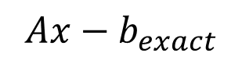


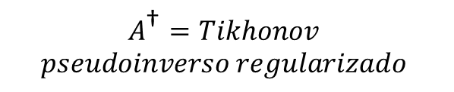

Métodos y Algoritmos
Generalized Cross Validation (GCV)
La idea es omitir datos, para luego calcularlos a partir de la solución regularizada (de este conjunto mas reducido).
$$Ax−b_{exact}$$
Muy pequeño
$$GCV\left(λ\right)=\frac{{\left\|Ax_{λ}−b\right\|}_{2}^{2}}{trace{\left(I−AA^{\text{†}} \right)}^{2}}$$
$$A^{\text{†}}=Tikhonov$$
$$pseudoinverso regularizado$$
$$GCV\left(λ\right)=\frac{{\left\|Ax_{λ}−b\right\|}_{2}^{2}}{{\left(n−\sum_{i=1}^{n}{{ φ}_{ii}}\right)}^{2}}$$
$$trace(W)$$
$$la suma diagonal de la matriz W$$
Notes:
La pseudo inversa relaciona los valores singulares usados en al regularización
La norma d ellos datos basa y penaliza las soluciones que necesitan muchos valores singulares.
Buscamos la solución que use el menor número de parámetros
Minimiza la contribución de pequeños valores singulares (frecuencias altas)

Slide 11
Métodos y Algoritmos
Discrepance Principle (DP)
Dependiente de la estimación del ruido.
Usa SVD directamente.
$$X\left(λ\right)=\sum_{s_{i}>0}{{\left[w_{λ}\left(s_{i}^{2}−1\right)\right]}^{2}{\left(u_{i}b\right)}^{2}}+\sum_{s_{i}>0}{\left[{\left(u_{i}b\right)}^{2}−σ^{2}\right]}$$
Notes:
el método puede no necesariamente devolver
el parámetro de regularización óptimo

Slide 12

Métodos y Algoritmos
Normalized cumulative periodogram (NCP)
Se usa la transformada de Fourier para obtener la descripción en frecuencia (periodograma o espectro de potencia).
Elimina el DC de la evaluación del método.
La idea es obtener un residuos como ruido blanco (ruido inmerso en al imagen) NPC es plano.
$$c{\left(x\right)}_{k}=\frac{{\left\|p\left(2:k−1\right)\right\|}_{1}}{{\left\|p\left(2:q\right)\right\|}_{1}} k=1,…,q−1$$
$$p_{k}=\left|dft{\left(x\right)}_{k}\right| k=1,…,q−1$$
$dft{\left(x\right)}_{k}=$el item k transformada de Fourier discreta de x
$x=$vector de de tamaño n (información evaluada)
Notes:
Se deriva del periodograma, que es el espectro de potencia del residual valores absolutos de la transformada discreta de Fourier
El NCP es el periodograma acumulativo normalizado por la suma de sus elementos. Si los residuos son ruido blanco puro, entonces el NCP es una línea recta; por lo tanto, el parámetro de regularización seleccionado es el que minimiza la distancia del NCP a una línea recta

Slide 13
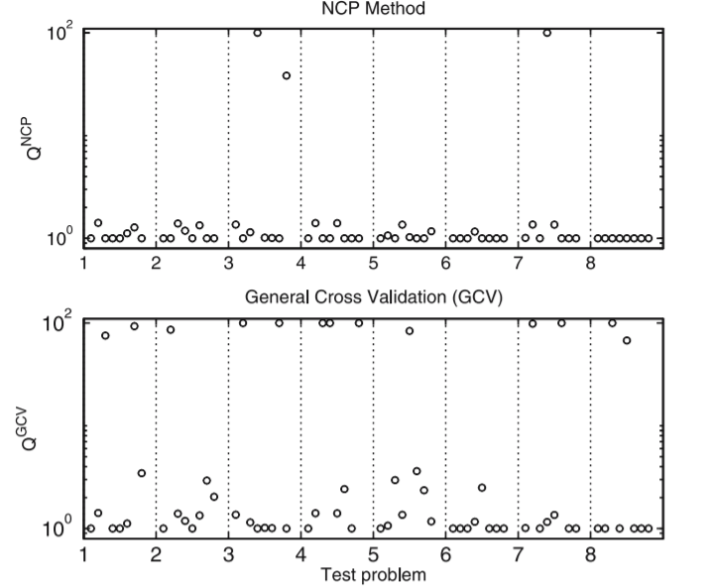
Métodos y Algoritmos
Normalized cumulative periodogram (NCP)
Notes:
Se deriva del periodograma, que es el espectro de potencia del residual valores absolutos de la transformada discreta de Fourier
El NCP es el periodograma acumulativo normalizado por la suma de sus elementos. Si los residuos son ruido blanco puro, entonces el NCP es una línea recta; por lo tanto, el parámetro de regularización seleccionado es el que minimiza la distancia del NCP a una línea recta

Slide 14
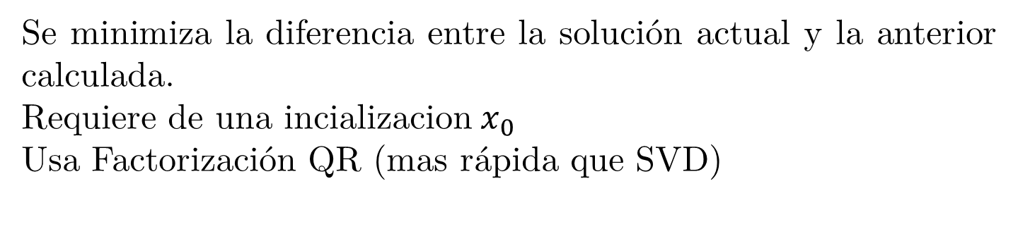
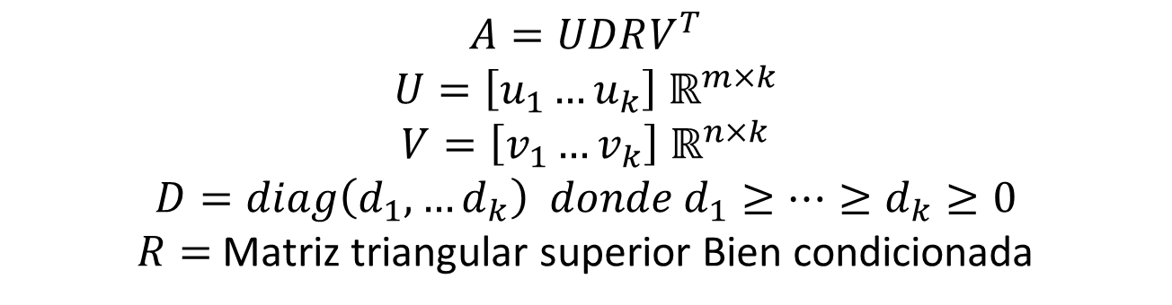

Métodos y Algoritmos
Quasi-optimality criterion (QOC)
Se minimiza la diferencia entre la solución actual y la anterior calculada.
Requiere de una incializacion$x_{0}$
Usa Factorización QR (mas rápida que SVD)
$$Q_{λ}={\left\|λ^{2}\left[\frac{dx_{λ}}{dλ}\right]\right\|}_{2}$$
$$A=UDRV^{T}$$
$$U=\left[u_{1}…u_{k}\right] ℝ^{m×k}$$
$$V=\left[v_{1}…v_{k}\right] ℝ^{n×k}$$
$$D=diag\left(d_{1},…d_{k}\right) donde d_{1}≥…≥d_{k}≥0$$
$R=$ Matriz triangular superior Bien condicionada

Slide 15
Métodos y Algoritmos:
Métricas
Con imagen de referencia:
NRMSE (Normalized Root Mean Square Error)
SNR (Signal to Noise Ratio)
PSNR (Peak Signal to Noise Ratio)
SSIM (Structural Similarity Index)
Sin Imagen de referencia:
SNR(variación con misma)
BRISQUE (Blind/Referenceless Image Spatial Quality Evaluator )
NIQE (Naturalness Image Quality Evaluator)
PIQE (Perception based Image Quality Evaluator)
Notes:
BRISQUE evaluar la calidad de las imágenes con el mismo tipo de distorsión (Puntuación de calidad de imagen sin referencia del evaluador de calidad espacial de imagen ciega/sin referencia)
NIQE
PIQE

Slide 16
Métodos y Algoritmos:
Regularizacion
Se aplicaron los métodos indicados (Filtro inverso, filtro inverso truncado, filtro de Wiener, Richardson Lucy) [9] Regularización con TSVD, Tikhonov y los 2 métodos adicionales L1-Magic [10]y TwIST [11](L pesada y TV) , para realizar la deconvolución y eliminación de distorsiones en las imágenes del dataset.
Notes:
BRISQUE evaluar la calidad de las imágenes con el mismo tipo de distorsión (Puntuación de calidad de imagen sin referencia del evaluador de calidad espacial de imagen ciega/sin referencia)
NIQE
PIQE

Slide 17
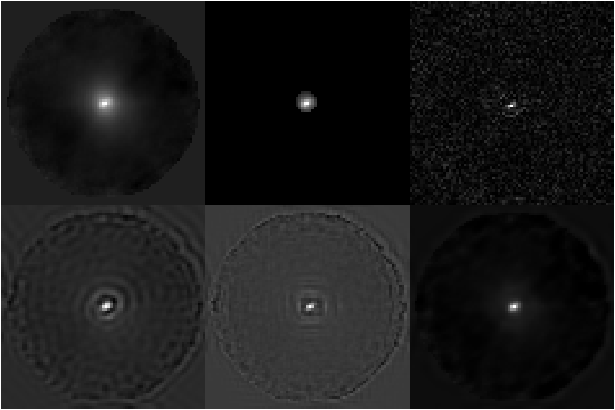
Métodos y Algoritmos:
Regularizacion
Se aplicaron los métodos indicados (Filtro inverso, filtro inverso truncado, filtro de Wiener, Richardson Lucy) [9]
Notes:
BRISQUE evaluar la calidad de las imágenes con el mismo tipo de distorsión (Puntuación de calidad de imagen sin referencia del evaluador de calidad espacial de imagen ciega/sin referencia)
NIQE
PIQE

Slide 18
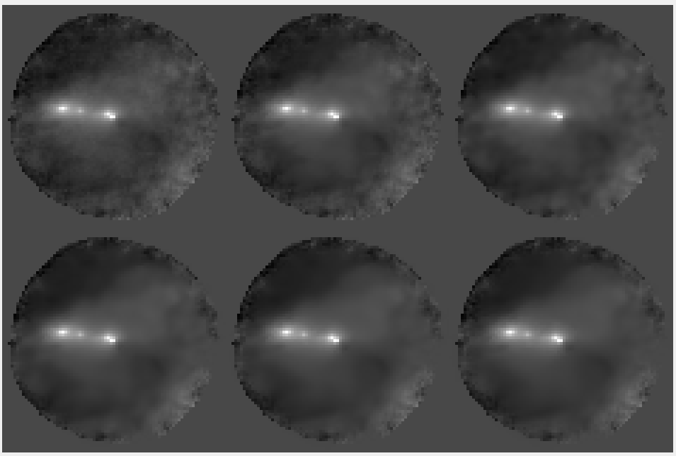
Métodos y Algoritmos:
Filtrado
se realizó filtrado de imágenes estáticas[9] con el fin de aplicar 5 diferentes métodos para imágenes estáticas (Filtro de media, Filtro Gaussiano, Filtro anisotrópico para difusiones, Variación Total y Variación Total y Non- Local Means (NLM))
Notes:
Así pues la base de filtrado está dada por el mejor resultado de los algoritmos siendo este :
generación de ventanas de acción para predecir los valores y evitar cambios abruptos sobre la imagen, pero a su vez permite mantener los bordes si la ventana es lo suficientemente grande para realizar el ajuste de los mismos. Basado en lo dispuesto en [17] los valores de ventana de búsqueda (SW) no deberían superar más de 30 veces los detalles deseados y las ventanas de comparación (CW) deben ajustarse a las áreas con espacios planos a reconstruir.
Siguiendo la recomendación se obtiene que una mezcla de las variables SW=15 es suficiente para captar los objetos, CW=3

Slide 19
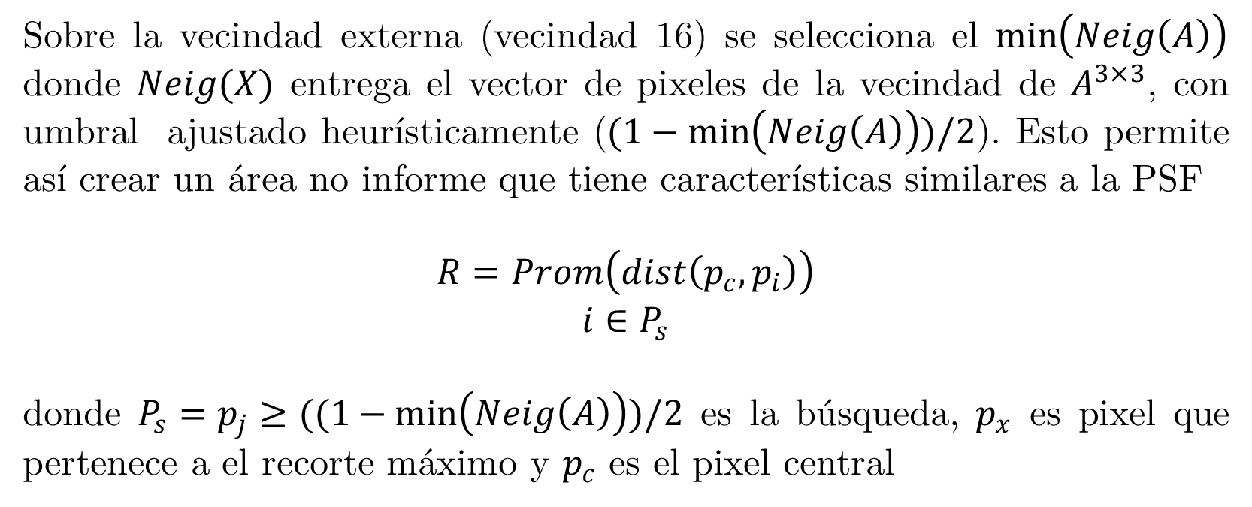
Métodos y Algoritmos:
PSF movil
Sobre la vecindad externa (vecindad 16) se selecciona el $\min\left(Neig\left(A\right)\right)$ donde $Neig(X)$ entrega el vector de pixeles de la vecindad de $A^{3×3}$, con umbral ajustado heurísticamente ($(1−\min\left(Neig\left(A\right)\right))/2$). Esto permite así crear un área no informe que tiene características similares a la PSF
$$R=Prom\left(dist\left(p_{c},p_{i}\right)\right)$$
$$i∈P_{s}$$
donde $P_{s}=p_{j}≥((1−\min\left(Neig\left(A\right)\right))/2$ es la búsqueda, $p_{x}$ es pixel que pertenece a el recorte máximo y $p_{c}$ es el pixel central
Notes:
Esto permite así crear un área no informe que tiene características similares a la PSF (se impuso un límite de 20 pixeles en búsqueda) Finalmente se realiza el recorte circular que con:

Slide 20
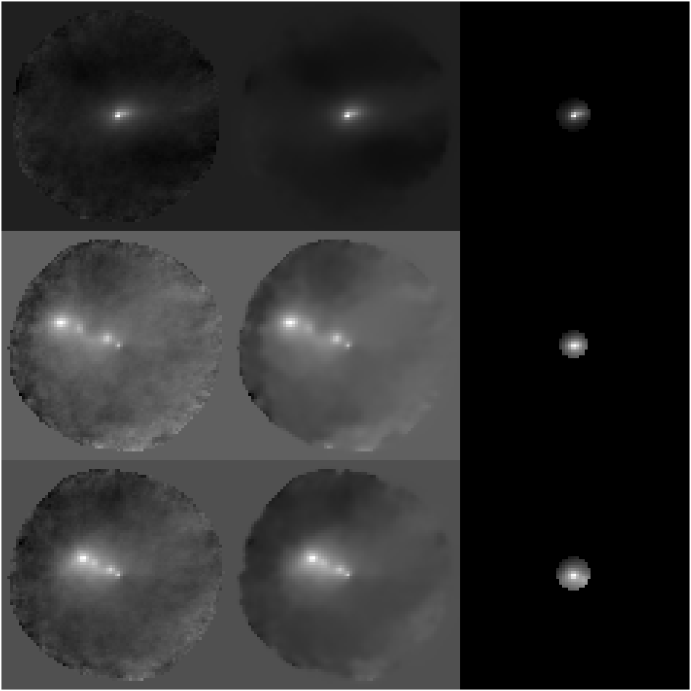
Métodos y Algoritmos:
PSF movil
Notes:
Esto permite así crear un área no informe que tiene características similares a la PSF (se impuso un límite de 20 pixeles en búsqueda) Finalmente se realiza el recorte circular que con:

Slide 21
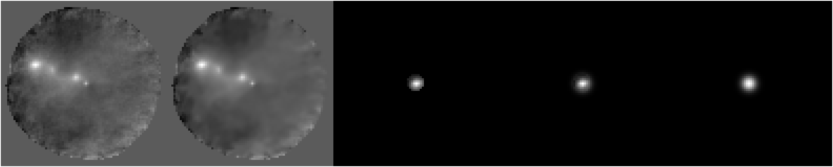
Métodos y Algoritmos:
PSF movil
Ejemplo imagen filtrada para
obtención de PSF Móvil
Notes:
Esto permite así crear un área no informe que tiene características similares a la PSF (se impuso un límite de 20 pixeles en búsqueda) Finalmente se realiza el recorte circular que con:

Slide 22
Métodos y Algoritmos:
PSF movil
Ejemplo imagen filtrada para
obtención de PSF Móvil
3 tipos de PSF Generadas
Notes:
Esto permite así crear un área no informe que tiene características similares a la PSF (se impuso un límite de 20 pixeles en búsqueda) Finalmente se realiza el recorte circular que con:

Slide 23
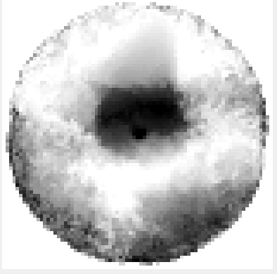
Métodos y Algoritmos:
Imagen de Referencia
Notes:
Esto permite así crear un área no informe que tiene características similares a la PSF (se impuso un límite de 20 pixeles en búsqueda) Finalmente se realiza el recorte circular que con:

Slide 24
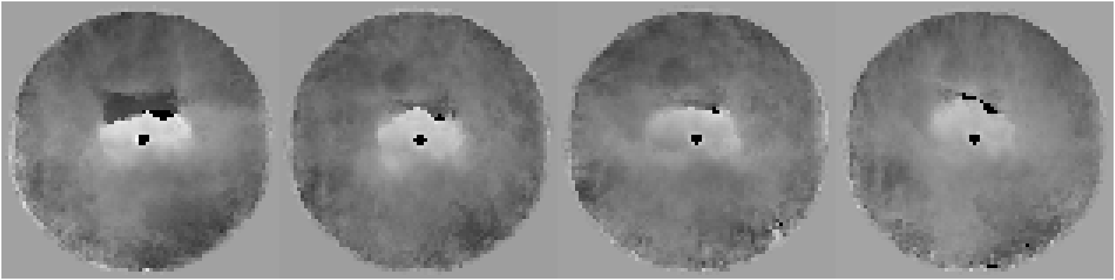
Métodos y Algoritmos:
Imagen de Referencia
Ruido Promedio para cada Correlacion a estudiar (se opto por usar las Correlaciones de datos C02t y C31t)
Notes:
Esto permite así crear un área no informe que tiene características similares a la PSF (se impuso un límite de 20 pixeles en búsqueda) Finalmente se realiza el recorte circular que con:

Slide 25
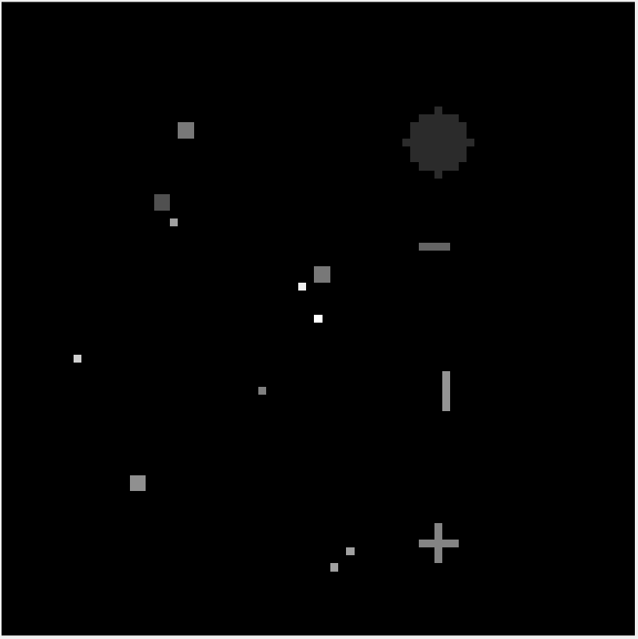
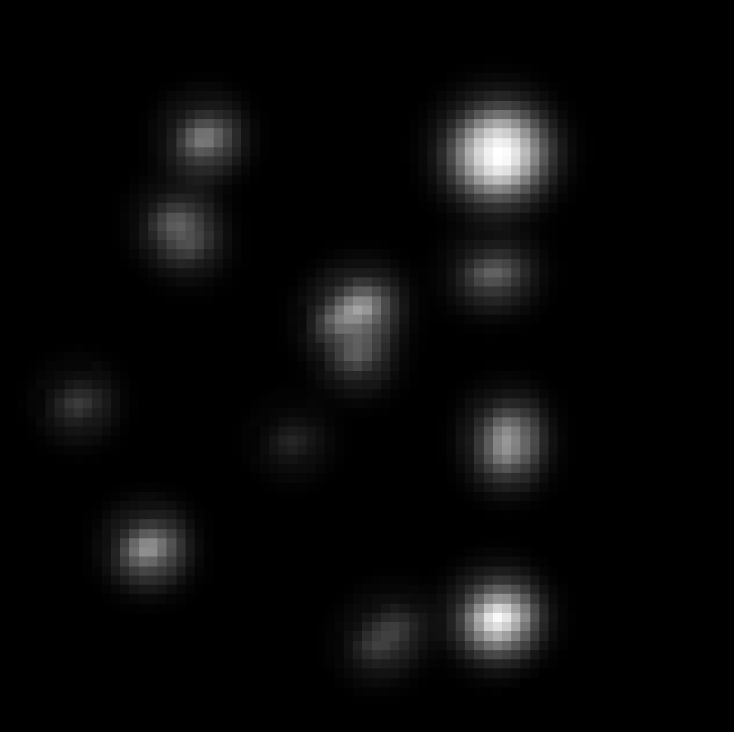
Métodos y Algoritmos:
Imagen de Referencia
Imagen con distorsión:
Imagen de referencia:
PSF Movil
Notes:
Esto permite así crear un área no informe que tiene características similares a la PSF (se impuso un límite de 20 pixeles en búsqueda) Finalmente se realiza el recorte circular que con:

Slide 26

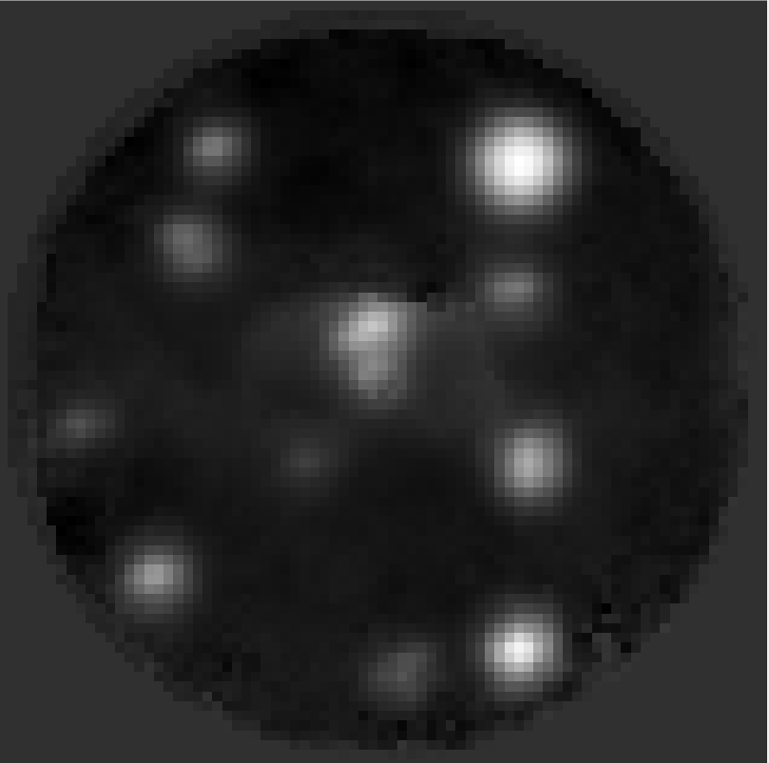
Métodos y Algoritmos:
Imagen de Referencia
Imagen con distorsión:
Imagen referencia:
Ruido Promedio
Notes:
Esto permite así crear un área no informe que tiene características similares a la PSF (se impuso un límite de 20 pixeles en búsqueda) Finalmente se realiza el recorte circular que con:

Slide 27
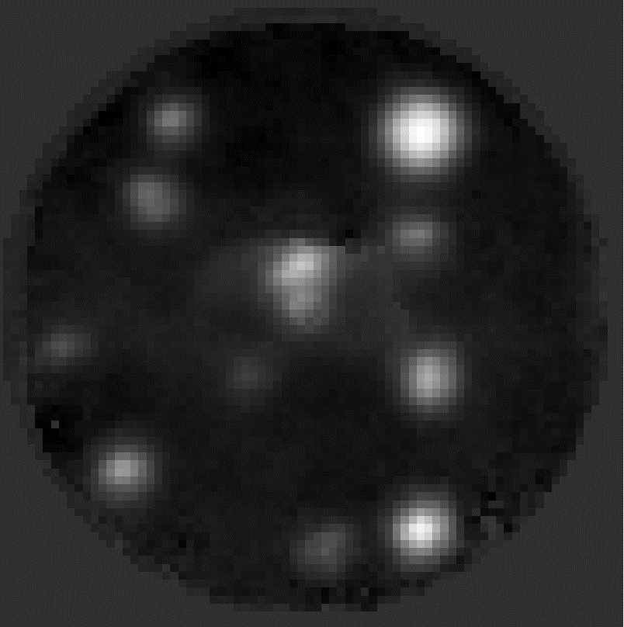
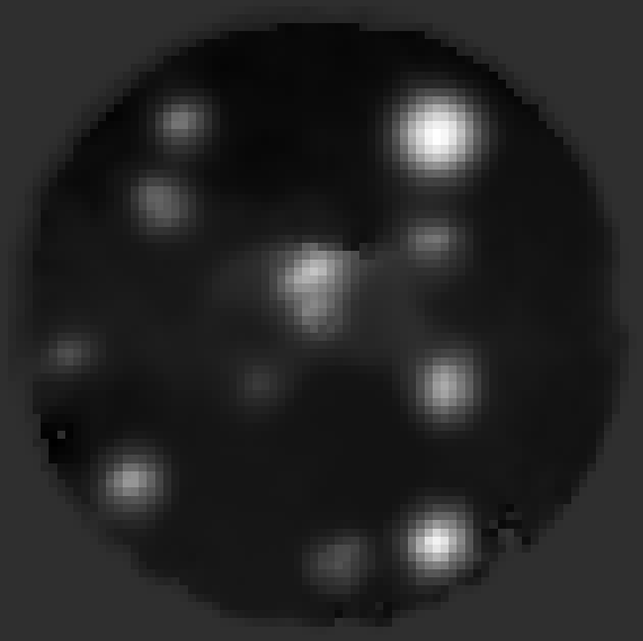
Métodos y Algoritmos:
Imagen de Referencia
Imagen con distorsión:
Imagen referencia:
Filtrado NLM
Notes:
Esto permite así crear un área no informe que tiene características similares a la PSF (se impuso un límite de 20 pixeles en búsqueda) Finalmente se realiza el recorte circular que con:

Slide 28
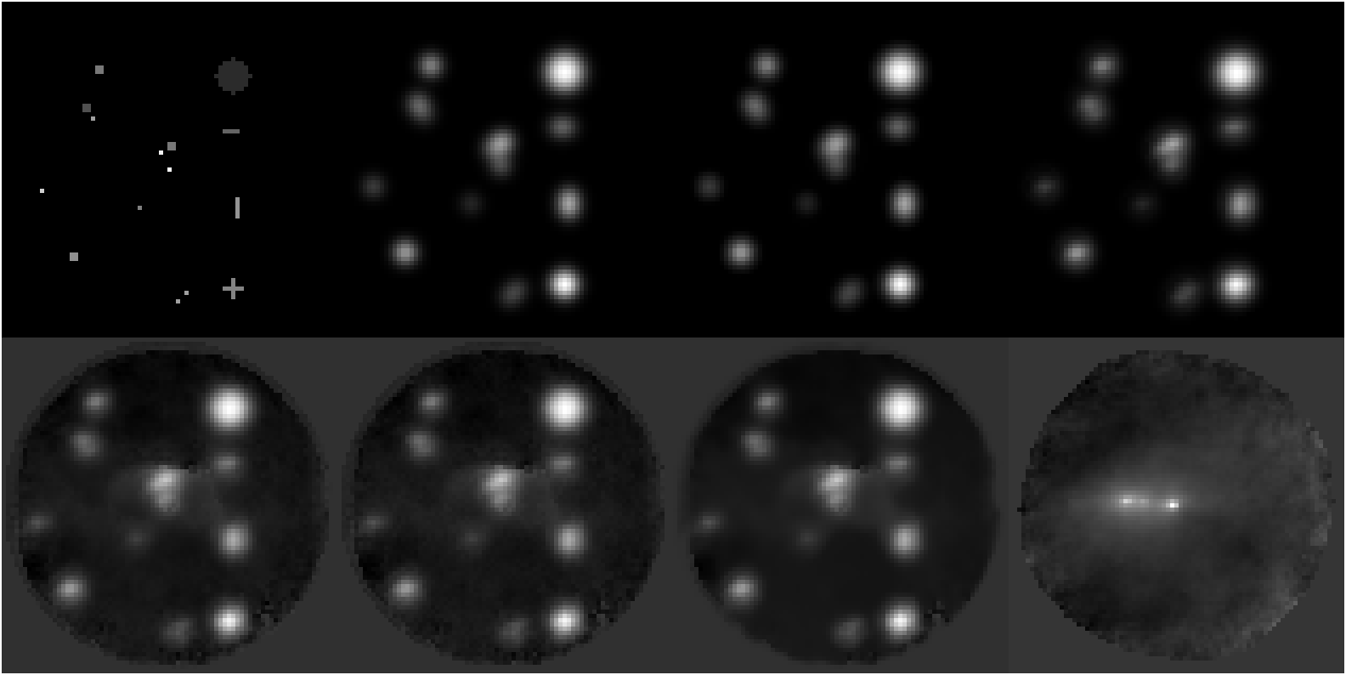
Métodos y Algoritmos:
Imagen de Referencia
Notes:
Esto permite así crear un área no informe que tiene características similares a la PSF (se impuso un límite de 20 pixeles en búsqueda) Finalmente se realiza el recorte circular que con:

Slide 29
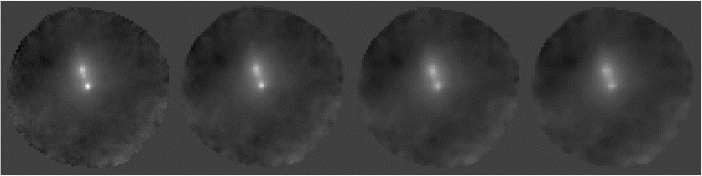
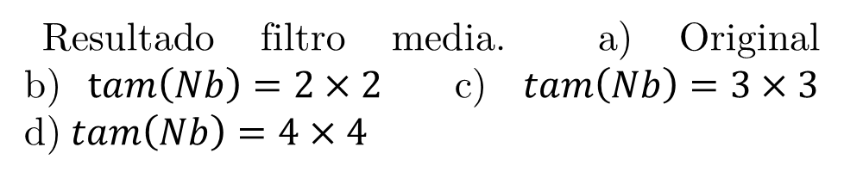
Resultado filtro media. a) Original b)t amNb=2×2 c) tamNb=3×3 d) tamNb=4×4
Resultados:
Fase de Filtrado
Resultado filtro media. a) Original b)$tam\left(Nb\right)=2×2$ c)$tam\left(Nb\right)=3×3$ d)$tam\left(Nb\right)=4×4$
Notes:
g=b
DPC Discrete Picard Condition
1 El método no debe requerir ninguna entrada subjetiva del usuario.
2. El método solo debe requerir conocimientos que disponible durante la topografía óptica clínica. Por ejemplo,
no debe requerir conocimiento del tamaño de la característica que se está examinado.
3. El método no debe asumir características particulares en el imagen. Por ejemplo, no debe suponer que hay una sola
cambio espacialmente aislado.

Slide 30
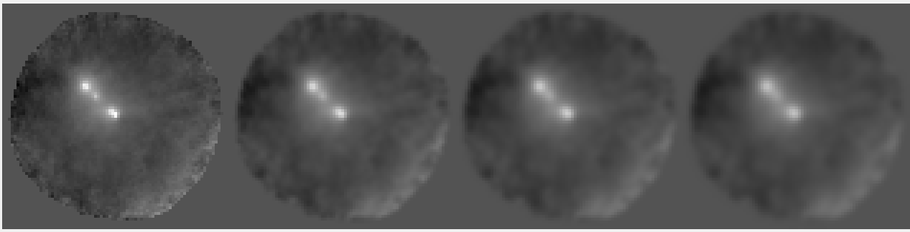
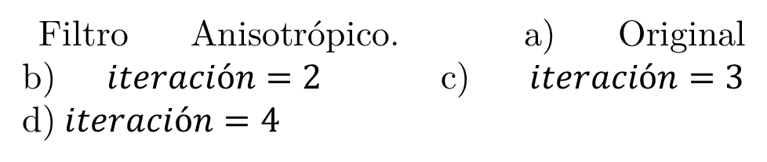
Resultado filtro media. a) Original b)t amNb=2×2 c) tamNb=3×3 d) tamNb=4×4
Resultados:
Fase de Filtrado
Resultado filtro media. a) Original b)$tam\left(Nb\right)=2×2$ c)$tam\left(Nb\right)=3×3$ d)$tam\left(Nb\right)=4×4$
Filtro Anisotrópico. a) Original b)$iteración=2$ c)$iteración=3$ d)$iteración=4$
Notes:
g=b
DPC Discrete Picard Condition
1 El método no debe requerir ninguna entrada subjetiva del usuario.
2. El método solo debe requerir conocimientos que disponible durante la topografía óptica clínica. Por ejemplo,
no debe requerir conocimiento del tamaño de la característica que se está examinado.
3. El método no debe asumir características particulares en el imagen. Por ejemplo, no debe suponer que hay una sola
cambio espacialmente aislado.

Slide 31
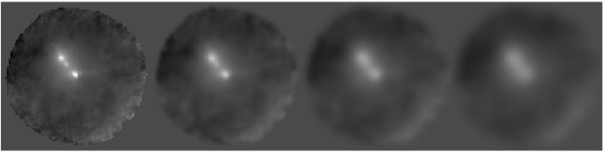
Resultado filtro media. a) Original b)t amNb=2×2 c) tamNb=3×3 d) tamNb=4×4
Resultados:
Fase de Filtrado
Resultado filtro media. a) Original b)$tam\left(Nb\right)=2×2$ c)$tam\left(Nb\right)=3×3$ d)$tam\left(Nb\right)=4×4$
Filtro Anisotrópico. a) Original b)$iteración=2$ c)$iteración=3$ d)$iteración=4$
Filtro Gausiano. a) Original b)Kernel=2×2 c) Kernel=3×3 d) Kernel=4×4
Notes:
g=b
DPC Discrete Picard Condition
1 El método no debe requerir ninguna entrada subjetiva del usuario.
2. El método solo debe requerir conocimientos que disponible durante la topografía óptica clínica. Por ejemplo,
no debe requerir conocimiento del tamaño de la característica que se está examinado.
3. El método no debe asumir características particulares en el imagen. Por ejemplo, no debe suponer que hay una sola
cambio espacialmente aislado.

Slide 32
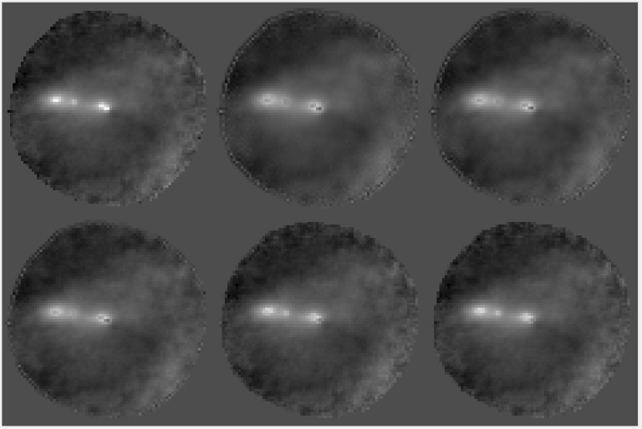
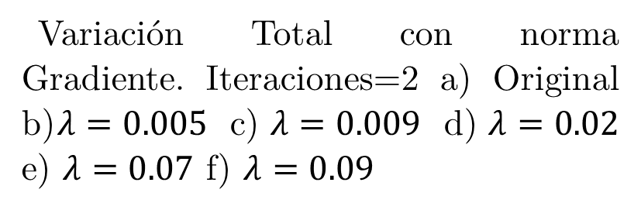
Resultado filtro media. a) Original b)t amNb=2×2 c) tamNb=3×3 d) tamNb=4×4
Resultados:
Fase de Filtrado
Variación Total con norma Gradiente. Iteraciones=2 a) Original b)$λ=0.005$ c)$λ=0.009$ d)$λ=0.02$ e) $λ=0.07$ f) $λ=0.09$
Notes:
g=b
DPC Discrete Picard Condition
1 El método no debe requerir ninguna entrada subjetiva del usuario.
2. El método solo debe requerir conocimientos que disponible durante la topografía óptica clínica. Por ejemplo,
no debe requerir conocimiento del tamaño de la característica que se está examinado.
3. El método no debe asumir características particulares en el imagen. Por ejemplo, no debe suponer que hay una sola
cambio espacialmente aislado.

Slide 33
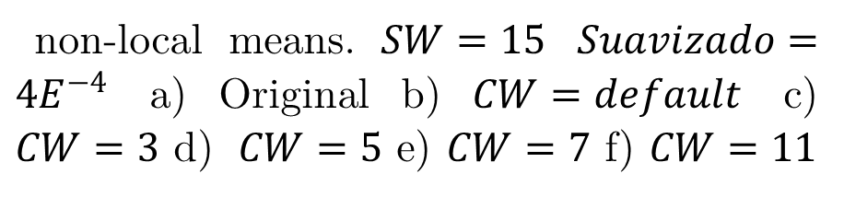
Resultado filtro media. a) Original b)t amNb=2×2 c) tamNb=3×3 d) tamNb=4×4
Resultados:
Fase de Filtrado
Variación Total con norma Gradiente. Iteraciones=2 a) Original b)$λ=0.005$ c)$λ=0.009$ d)$λ=0.02$ e) $λ=0.07$ f) $λ=0.09$
non-local means. $SW=15$ $Suavizado=4E^{−4}$ a) Original b) $CW=default$ c) $CW=3$ d) $CW=5$ e) $CW=7$ f) $CW=11$
Notes:
g=b
DPC Discrete Picard Condition
1 El método no debe requerir ninguna entrada subjetiva del usuario.
2. El método solo debe requerir conocimientos que disponible durante la topografía óptica clínica. Por ejemplo,
no debe requerir conocimiento del tamaño de la característica que se está examinado.
3. El método no debe asumir características particulares en el imagen. Por ejemplo, no debe suponer que hay una sola
cambio espacialmente aislado.

Slide 34
Resultados:
Imagen Referencia
Original
Blurred
+-2% Ruido Gaussiano
Filtrada NLM
Notes:
g=b
DPC Discrete Picard Condition
1 El método no debe requerir ninguna entrada subjetiva del usuario.
2. El método solo debe requerir conocimientos que disponible durante la topografía óptica clínica. Por ejemplo,
no debe requerir conocimiento del tamaño de la característica que se está examinado.
3. El método no debe asumir características particulares en el imagen. Por ejemplo, no debe suponer que hay una sola
cambio espacialmente aislado.

Slide 35
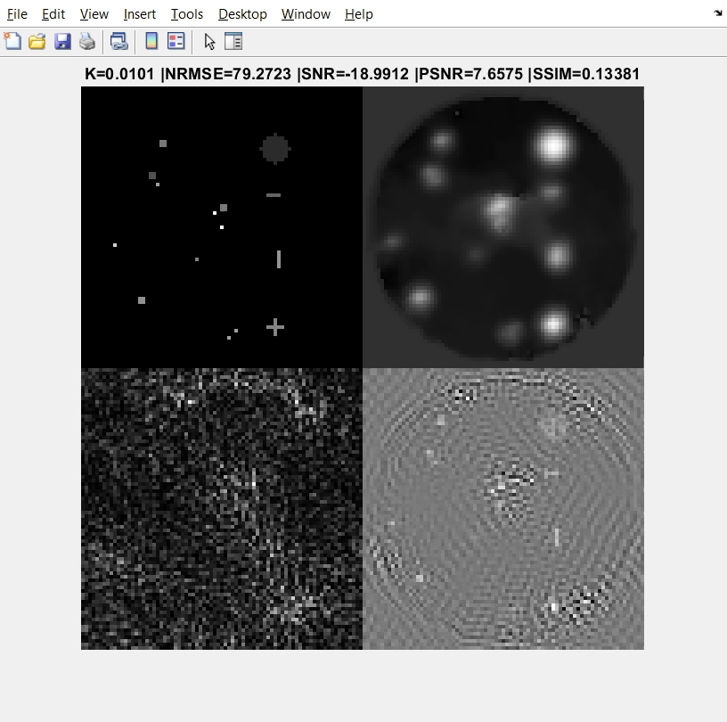
Resultados:
Filtro inverso y Truncado
Notes:
g=b
DPC Discrete Picard Condition
1 El método no debe requerir ninguna entrada subjetiva del usuario.
2. El método solo debe requerir conocimientos que disponible durante la topografía óptica clínica. Por ejemplo,
no debe requerir conocimiento del tamaño de la característica que se está examinado.
3. El método no debe asumir características particulares en el imagen. Por ejemplo, no debe suponer que hay una sola
cambio espacialmente aislado.

Slide 36
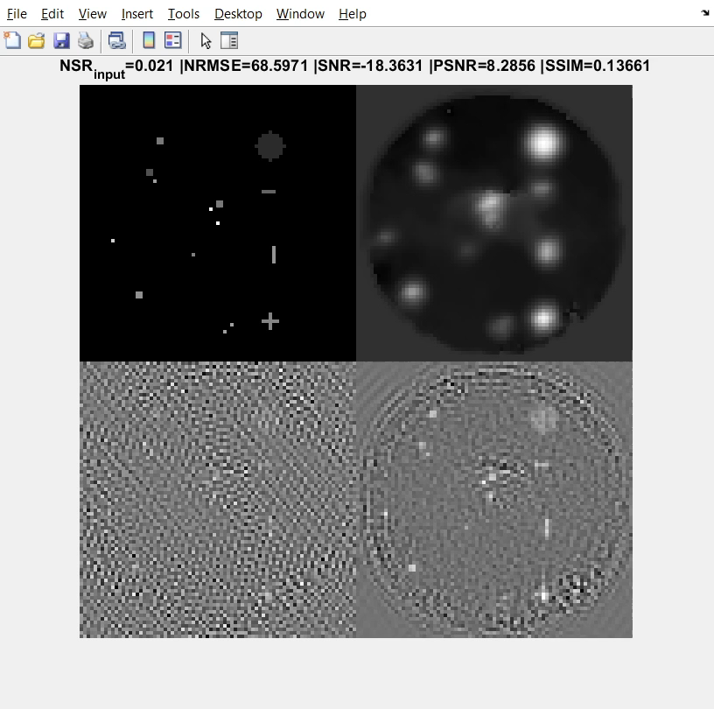
Resultados:
Filtro Wiener

Slide 37
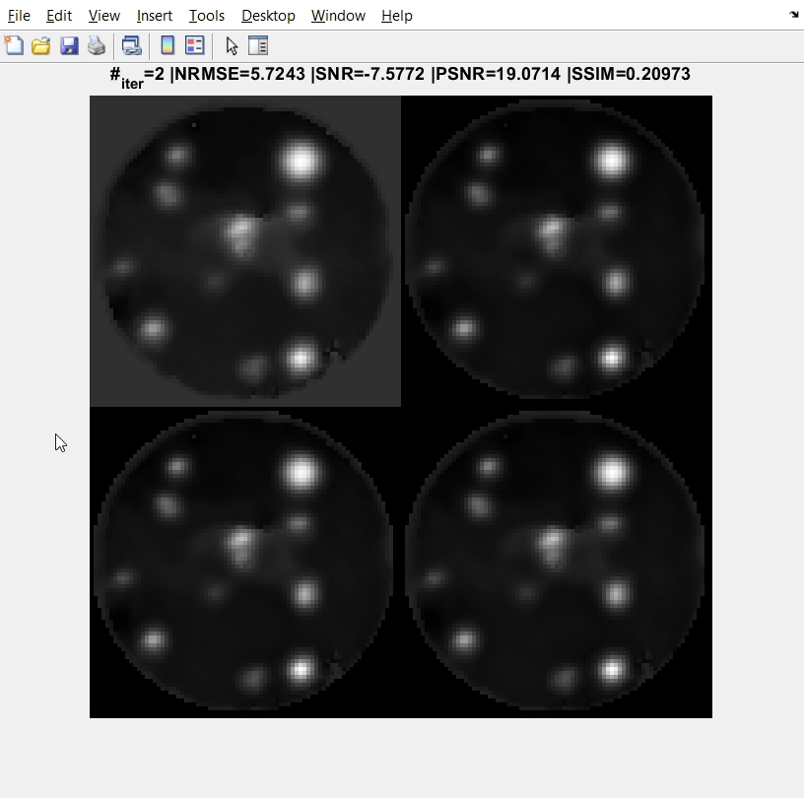
Resultados:
Richardson Lucy

Slide 38
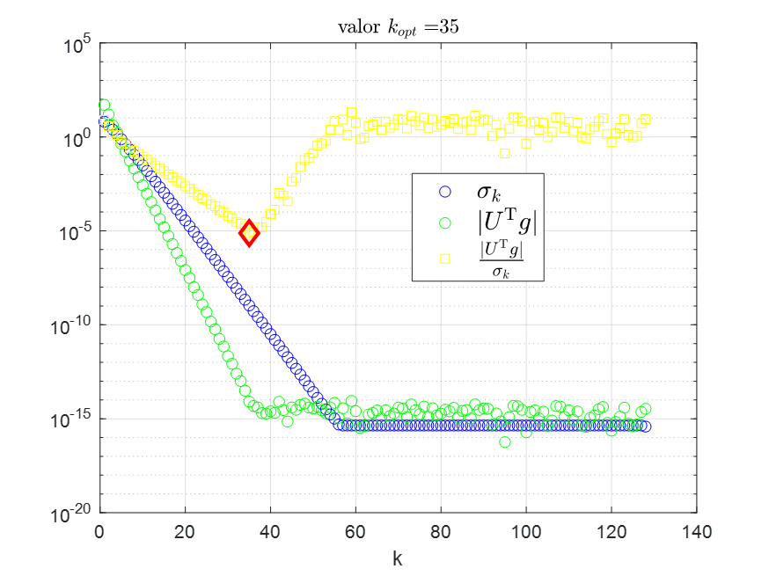
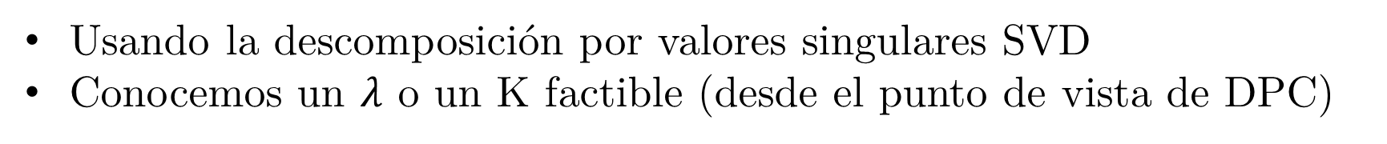
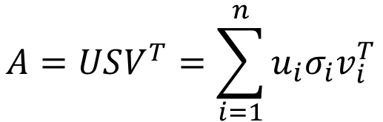
Métodos y Algoritmos
Usando la descomposición por valores singulares SVD
Conocemos un $λ$ o un K factible (desde el punto de vista de DPC)
$$A=USV^{T}=\sum_{i=1}^{n}{u_{i}σ_{i}v_{i}^{T}}$$
Notes:
g=b
DPC Discrete Picard Condition
1 El método no debe requerir ninguna entrada subjetiva del usuario.
2. El método solo debe requerir conocimientos que disponible durante la topografía óptica clínica. Por ejemplo,
no debe requerir conocimiento del tamaño de la característica que se está examinado.
3. El método no debe asumir características particulares en el imagen. Por ejemplo, no debe suponer que hay una sola
cambio espacialmente aislado.

Slide 39
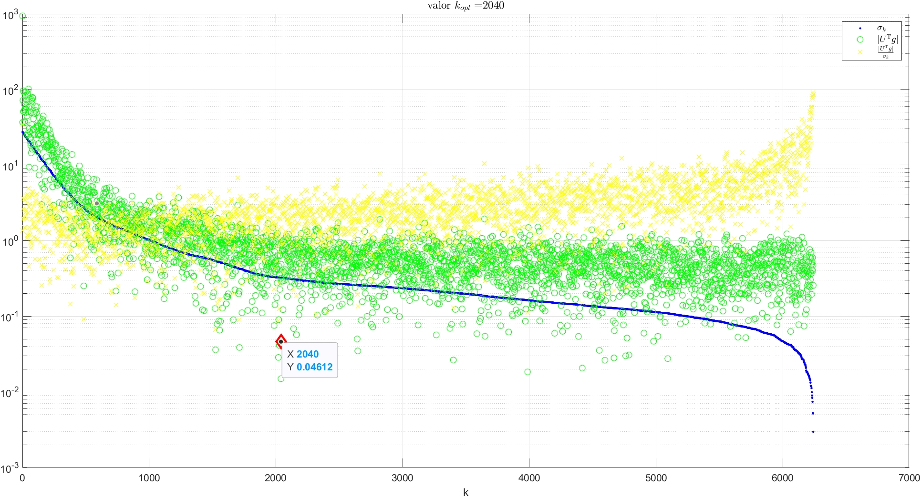
Resultados:
Grafico Picard
Notes:
g=b
DPC Discrete Picard Condition
1 El método no debe requerir ninguna entrada subjetiva del usuario.
2. El método solo debe requerir conocimientos que disponible durante la topografía óptica clínica. Por ejemplo,
no debe requerir conocimiento del tamaño de la característica que se está examinado.
3. El método no debe asumir características particulares en el imagen. Por ejemplo, no debe suponer que hay una sola
cambio espacialmente aislado.

Slide 40
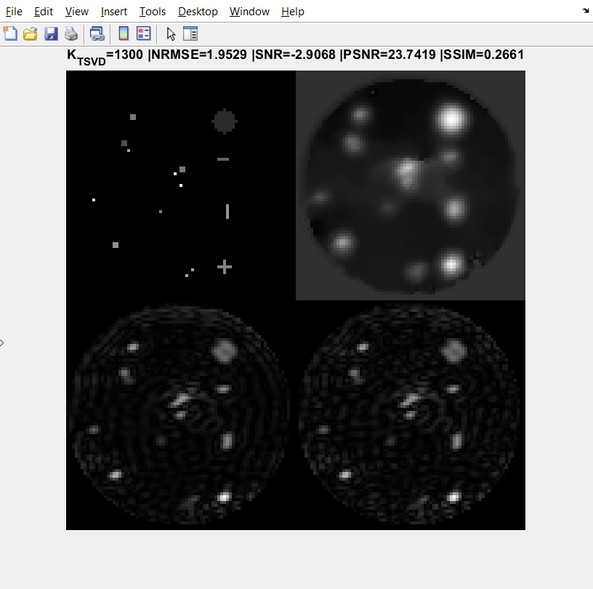
Resultados:
Heurístico TSVD
Notes:
g=b
DPC Discrete Picard Condition
1 El método no debe requerir ninguna entrada subjetiva del usuario.
2. El método solo debe requerir conocimientos que disponible durante la topografía óptica clínica. Por ejemplo,
no debe requerir conocimiento del tamaño de la característica que se está examinado.
3. El método no debe asumir características particulares en el imagen. Por ejemplo, no debe suponer que hay una sola
cambio espacialmente aislado.

Slide 41
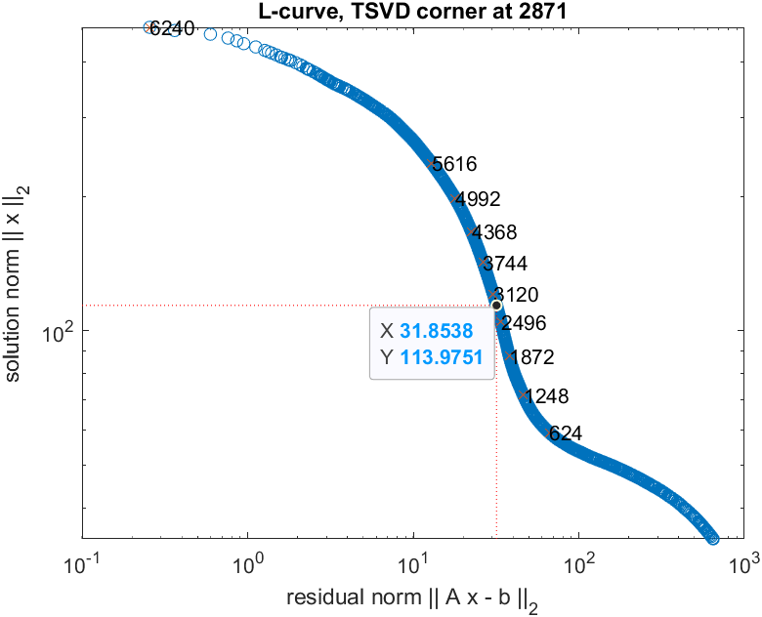
Resultados:
Curva L TSVD
Notes:
g=b
DPC Discrete Picard Condition
1 El método no debe requerir ninguna entrada subjetiva del usuario.
2. El método solo debe requerir conocimientos que disponible durante la topografía óptica clínica. Por ejemplo,
no debe requerir conocimiento del tamaño de la característica que se está examinado.
3. El método no debe asumir características particulares en el imagen. Por ejemplo, no debe suponer que hay una sola
cambio espacialmente aislado.

Slide 42
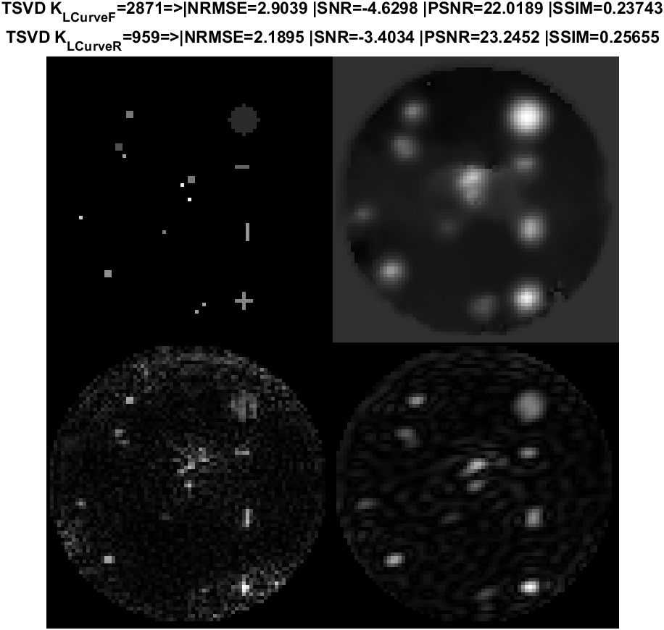
Resultados:
Curva L TSVD
Notes:
g=b
DPC Discrete Picard Condition
1 El método no debe requerir ninguna entrada subjetiva del usuario.
2. El método solo debe requerir conocimientos que disponible durante la topografía óptica clínica. Por ejemplo,
no debe requerir conocimiento del tamaño de la característica que se está examinado.
3. El método no debe asumir características particulares en el imagen. Por ejemplo, no debe suponer que hay una sola
cambio espacialmente aislado.

Slide 43
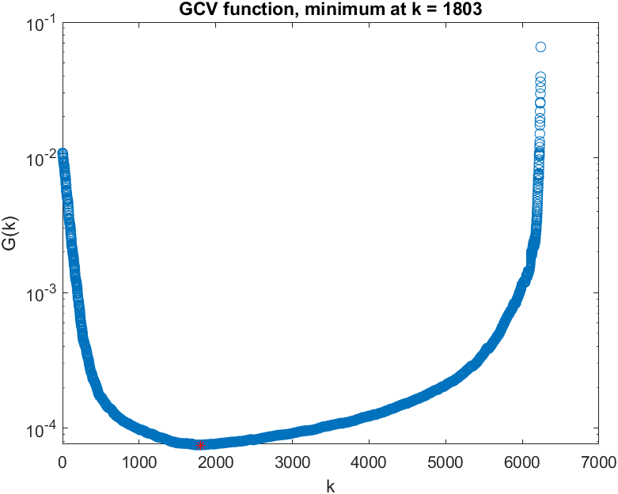
Resultados:
GCV TSVD
Notes:
GCV TSVD Generalized cross-validation

Slide 44
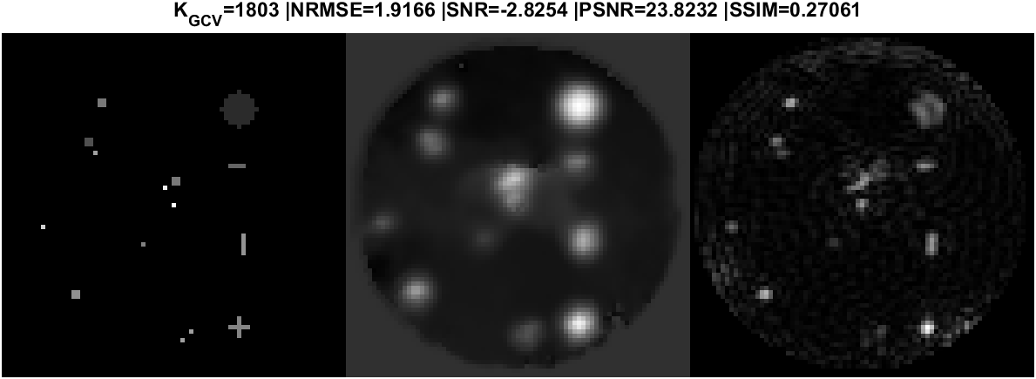
Resultados:
GCV TSVD
Notes:
GCV TSVD Generalized cross-validation

Slide 45
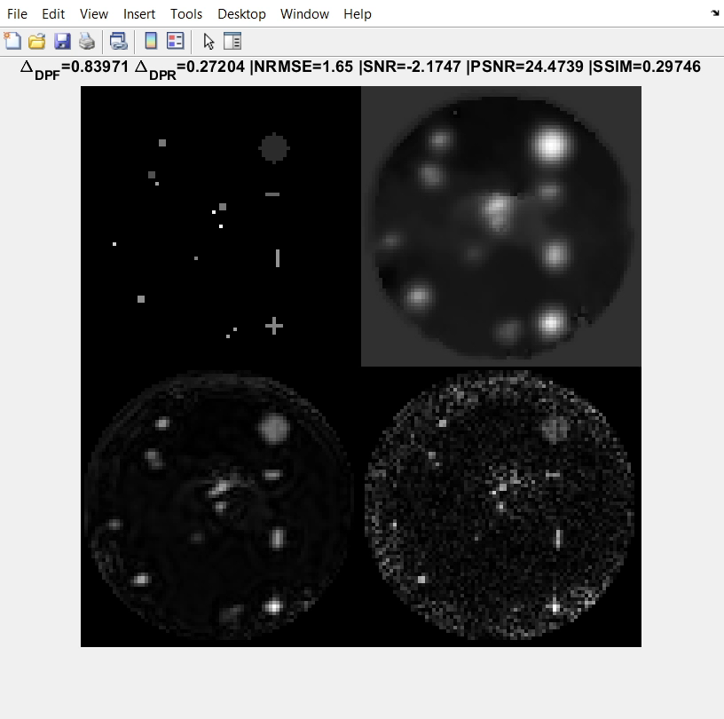
Resultados:
DP TSVD
Notes:
DP Principio de Discrepancia

Slide 46
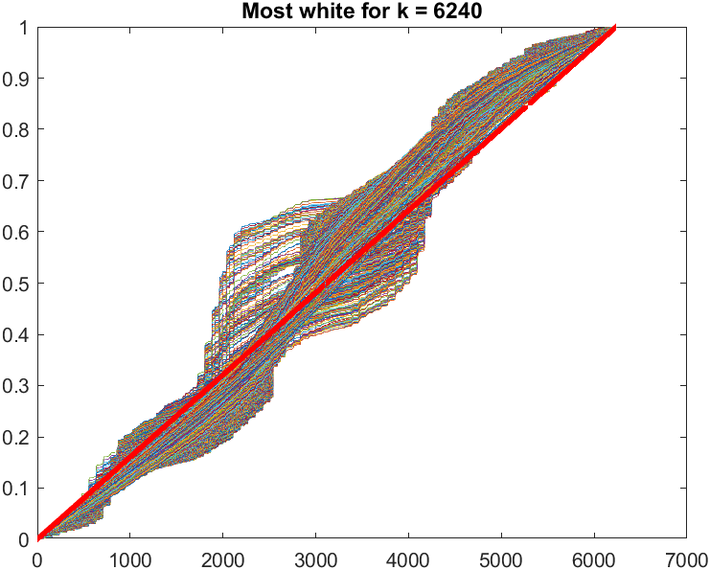
Resultados:
NCP TSVD
Notes:
NCP TSVD Normalized cumulative periodogram

Slide 47
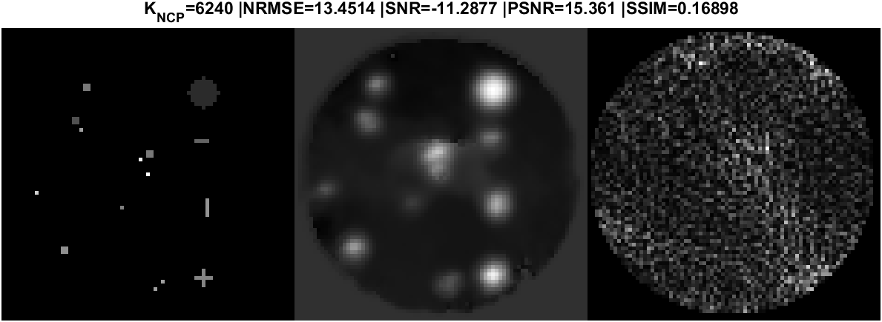
Resultados:
NCP TSVD
Notes:
NCP TSVD Normalized cumulative periodogram

Slide 48
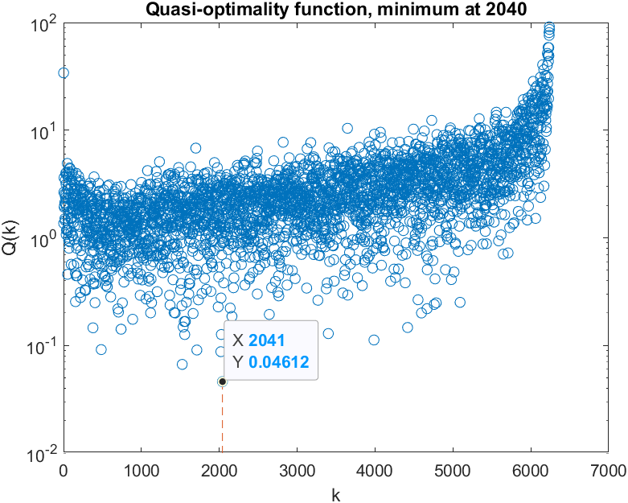
Resultados:
QOC TSVD
Notes:
QOC Quasi-optimality criterion

Slide 49
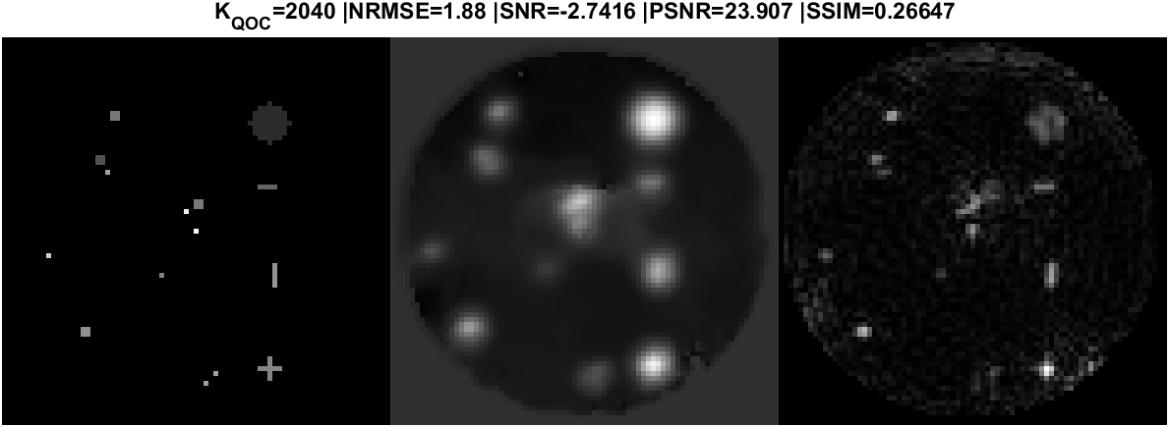
Resultados:
QOC TSVD
Notes:
QOC Quasi-optimality criterion

Slide 50
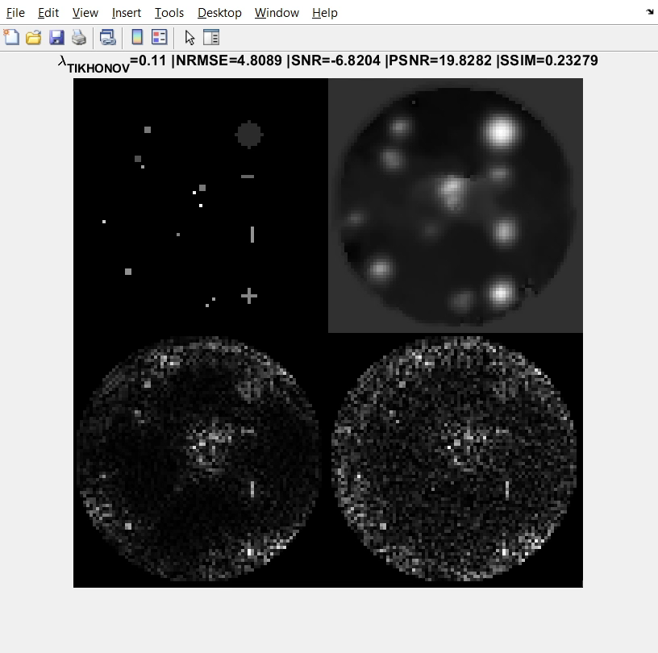
Resultados:
Heurística Tikhonov
Notes:
QOC Quasi-optimality criterion

Slide 51

Resultados:
Curva L Tikhonov
Notes:
QOC Quasi-optimality criterion

Slide 52

Resultados:
Curva L Tikhonov
Notes:
QOC Quasi-optimality criterion

Slide 53

Resultados:
GCV Tikhonov
Notes:
QOC Quasi-optimality criterion

Slide 54

Resultados:
GCV Tikhonov
Notes:
QOC Quasi-optimality criterion

Slide 55
Resultados:
GCV Tikhonov
Notes:
QOC Quasi-optimality criterion

Slide 56

Resultados:
NCP Tikhonov
Notes:
NCP TSVD Normalized cumulative periodogram

Slide 57

Resultados:
NCP Tikhonov
Notes:
NCP TSVD Normalized cumulative periodogram

Slide 58

Resultados:
QOC Tikhonov
Notes:
QOC Quasi-optimality criterion

Slide 59

Resultados:
QOC Tikhonov
Notes:
QOC Quasi-optimality criterion

Slide 60

Resultados:
L1 Magic
Notes:
QOC Quasi-optimality criterion

Slide 61

Resultados:
TwIST L Pesada
Notes:
QOC Quasi-optimality criterion

Slide 62

Resultados:
TwIST TV
Notes:
QOC Quasi-optimality criterion

Slide 63
Resultados:
Métricas de Referencia
Notes:
QOC Quasi-optimality criterion

Slide 64
CONTINUARA…
Notes:
QOC Quasi-optimality criterion

Slide 65
TRABAJO FUTURO
Notes:
QOC Quasi-optimality criterion

Slide 66
CONCLUSIONES
Notes:
QOC Quasi-optimality criterion

Slide 67
Referencias:
Guesalaga A., Neichel B., Correia C.M., Butterley T., Osborn J., Masciadri E., Fusco T. and Sauvage J.-F. (2017). Online estimation of the wavefront outer scale profile from adaptive optics telemetry. Monthly Notices of the Royal Astronomical Society, 465(2), 1984-1994 Prieto C. IEE 3794 – Reconstrucción de Imágenes. Clases 1 a la 10. Pontificia Universidad Católica de Chile. II-2020. Tejos N, Cristian A. IEE3784 / IIC378 –Procesamiento Avanzado de Imágenes. Clases 2 a la 9 Pontificia Universidad Católica de Chile.II-2020. E. Candes, T. Tao, Near-optimal signal recovery from random projections and universal encoding strategies" Submitted to IEEE Transactions on Information Theory, November 2004. J. Bioucas-Dias, M. Figueiredo, “A new TwIST: two-step iterative shrinkage/thresholding algorithms for image restoration”. Correia, T. M., Gibson, A. P., Schweiger, M., & Hebden, J. C. (2009). Selection of regularization parameter for optical topography. Journal of biomedical optics, 14(3), 034044. Milovic, C. y Prieto C. IEE 3794 – Reconstrucción de Imágenes. Clase invitada: Aplicaciones: Deconvoluciones en Astronomia . Pontificia Universidad Católica de Chile. II-2020.

